Slide 1
Цепи Маркова
Вероятности перехода за n шагов

Slide 5
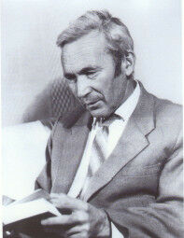
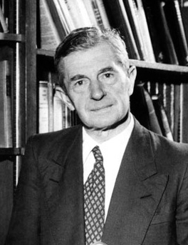
Колмогоров А.Н.
Чепмен С.

